Slide 1
PERSONALISTIKA
8. seminář
Pracovní doba, dovolená a
překážky v práci
Ing. Helena Marková, Ph.D.

Slide 2
Základní rozvržení pracovní doby
PERSONALISTIKA PEM SU OPF
Základní pracovní týden.
Pracovní doba v dvousměnném, třísměnném a nepřetržitém provozu.
Co pružná pracovní doba (max.12 hodin, volitelná část)?
Kdy vykazujeme práci v noci? Jaké jsou podmínky a na co nárok při práci v noci? (10%, 20%, zdravotní způsobilost)
Jak je odměňována práce ve svátek a o víkendech? (100%, 10%, 25%)

Slide 3
Základní rozvržení pracovní doby
PERSONALISTIKA PEM SU OPF
Přestávky v práci – přestávka na jídlo a oddech (po kolika hodinách, započítat do pracovní doby, jak dlouhá?)
Bezpečnostní přestávka – v čem je rozdíl.

Slide 4
Odpočinek a práce přesčas
PERSONALISTIKA PEM SU OPF
Nepřetržitý odpočinek mezi dvěma směnami (mezi koncem jedné a začátkem druhé směny) musí činit alespoň 11 hodin po sobě jdoucích během 24 hodin.
Nepřetržitý odpočinek v týdnu - alespoň 35 hodin.
Může být přesčas nařízen? Kolik hodin max.?
Jaká je náhrada za práci přesčas? Co je náhradní volno?

Slide 5
Dovolená
PERSONALISTIKA PEM SU OPF
Základní výměra dovolené. Kdo má 4, 5 a kdo 8 týdnů dovolené?
Může být ZVD prodloužena a jak?
Kdo určuje podmínky čerpání dovolené?
Dovolená za kalendářní rok (nebo poměrná část) – přepočet na hodiny – kolik hodin dovolené máme při 40 hod.prac.týdnu?

Slide 6
Dovolená
PERSONALISTIKA PEM SU OPF
Čerpání kratší než délka směny
Krácení dovolené (neomluvená absence, podmínky krácení při pracovní neschopnosti…)
Převádění dovolené
Proplácení
příklady využití
vnitřního předpisu

Slide 7
Překážky v práci
PERSONALISTIKA PEM SU OPF
Překážky v práci zákoník práce rozděluje na překážky v práci na straně zaměstnance (§ 191 až 206 zákoníku práce)
a na překážky v práci na straně zaměstnavatele (§ 207 až 210 zákoníku práce).

Slide 8
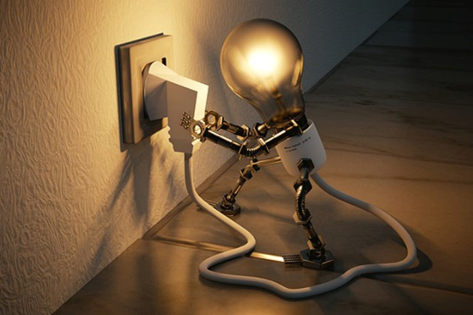
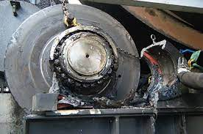
Překážky v práci na straně zaměstnavatele
PERSONALISTIKA PEM SU OPF
§ 207
Prostoje a přerušení práce způsobené nepříznivými povětrnostními vlivy
Nemůže-li zaměstnanec konat práci
a) nejméně 80 % průměrného výdělku,

Slide 9
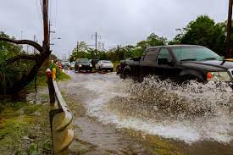
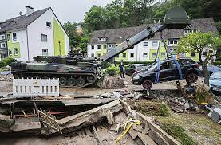
Překážky v práci na straně zaměstnavatele
PERSONALISTIKA PEM SU OPF
b) náhrada mzdy nebo platu ve výši nejméně 60 % průměrného výdělku.

Slide 10
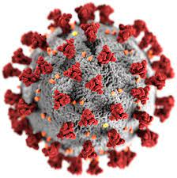
Ostatní překážky na straně zaměstnavatele
PERSONALISTIKA PEM SU OPF
Neočekávané, možnost náhrady až 100 %.
Zavřené provozovny.
Lze převézt i na jinou práci – souhlas zaměstnance.

Slide 11
Překážky na straně zaměstnance
PERSONALISTIKA PEM SU OPF
Překážky z důvodu obecného zájmu:
– výkon veřejné funkce
– výkon občanských povinností
– jiné úkony v obecném zájmu
Důležité osobní překážky:
– zdravotní důvody a péče o děti
– jiné důležité osobní důvody (překážky)
Branná povinnost
Školení a studium při zaměstnání

Slide 12
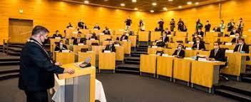
Překážky z důvodu obecného zájmu s náhradou mzdy
PERSONALISTIKA PEM SU OPF
Výkon veřejné funkce – zastupitel, poslanec, senátor. Je důležité, jestli je to uvolněná, nebo neuvolněná funkce.
Občanské povinnost – odborová činnost, pokud je to výkon funkce v odborech, dárcovství krve apod.

Slide 13
Překážky z důvodu obecného zájmu bez náhrady mzdy
PERSONALISTIKA PEM SU OPF
zprostředkovatele a rozhodce při kolektivním vyjednávání,
dobrovolný zdravotník Červeného kříže,
činnost při organizované zájmové tělovýchovné, sportovní nebo kulturní akce a nezbytné přípravě na ni,
výkon jiné odborové činnosti,
činnost členů volebních komisí při volbách do Parlamentu ČR, Evropského parlamentu a zastupitelstev územních samosprávných celků,
člen horské služby při práci v terénu
vedoucí a další pracovníci táborů pro děti.

Slide 14
Osobní překážky na straně zaměstnance
PERSONALISTIKA PEM SU OPF
Důležité osobní překážky:
– zdravotní důvody a péče o děti
– jiné důležité osobní důvody (překážky)
https://ppropo.mpsv.cz/ix1prekazkyvpracinastranezamestn
Průměr pro náhrady – způsob výpočtu je dán ZP
(hrubá mzda v rozhodném období /
odpracovaná doba v rozhodném období)

Slide 15
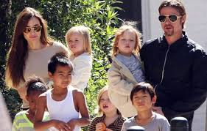
Osobní překážky na straně zaměstnance –zdravotní důvody
PERSONALISTIKA PEM SU OPF
Náhrady sociálního systému: nemocenská, ošetřovné, peněžitá pomoc v mateřství, otcovská, vyrovnávací příspěvek.
https://www.cssz.cz/penezita-pomoc-v-materstvi
https://www.finance.cz/dane-a-mzda/mzda/nemocenska-a-nahrada-mzdy/pruvodce-nahradou-mzdy-a-nemocenskou/
Rodičovská – kolik a jak dlouho?

Slide 16
Osobní překážky na straně zaměstnance –zdravotní důvody
PERSONALISTIKA PEM SU OPF
Výpočet náhrad ze sociálního systému: nemocenská, ošetřovné, peněžitá pomoc v mateřství, otcovská, vyrovnávací příspěvek.
https://www.mpsv.cz/kalkulacka-pro-vypocet-davek-v-roce-2023

Slide 17
PERSONALISTIKA PEM SU OPF
Děkuji vám za pozornost a přeji příjemný zbytek dne.
Děkuji vám za pozornost, přeji příjemný den.

